Slide 1

Uitleg WK-Pool 26
Korps LO&Sport
Rene van Oost
Djimo Braam

Slide 2
Uitleg Excel tabbladen
De genoemde sub koppen zijn de verschillende Excel Sheets.
Home (dia 3)
Selecteren taal
Selecteren tijdszone (Netherlands)
Invullen van je eigen naam!
Ga door naar sheet 2 – Worldcup
Worldcup (dia 4 en 5)
Vul de grijze vakken in met de groepsresultaten voor elke poule, indien je de complete score hebt ingevuld wordt het vak wit en het bolletje achter de wedstrijd groen.
Vul de resultaten van de knock-outwedstrijden in. Bij een gelijkspel verschijnen er twee extra vakken om de eindscore in te voeren. De hoogste score gaat door.
Bij een gelijke stand in een groep of bij de beste nummers drie kun je zelf de volgorde van de gelote landen bepalen.
De knock-outfase en het vervolg worden automatisch ingesteld op basis van jouw gemaakte keuzes.
→ Dia 5: invullen van de topscorers, winnaars, etc. Dit staat helemaal onderaan.
Pool (dia 6)
Op dit tabblad hoef je niets in te vullen
Dit wordt gebruikt door de organisatie om de resultaten te kopiëren en in het administratiebestand te plakken
Fixture
Op dit tabblad hoef je niets in te vullen
Dit tabblad toont een overzicht van alle resultaten die zijn ingevuld in het tabblad “WORLDCUP”

Slide 3
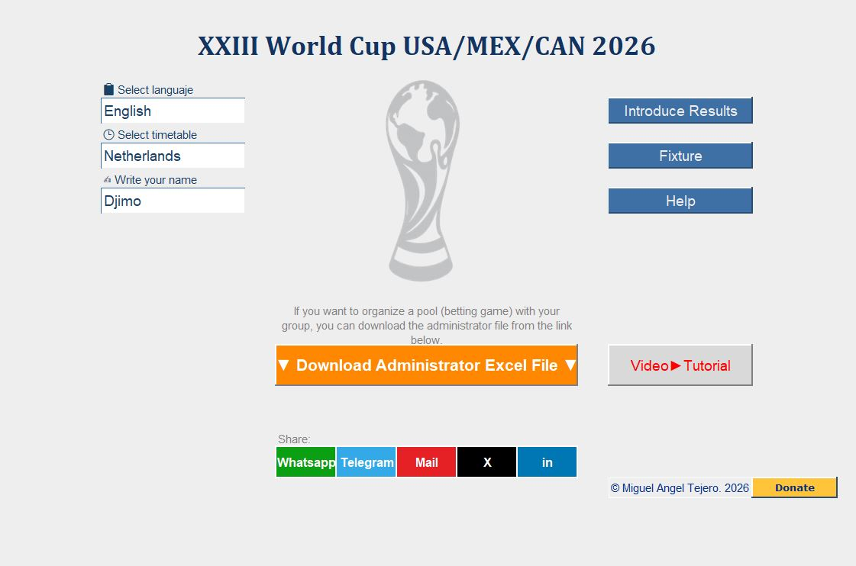
Selecteer de taal en tijdzone
Vul je naam in, dit is van belang voor de organisatie!
→ Door naar sheet 2 Worldcup

Slide 4
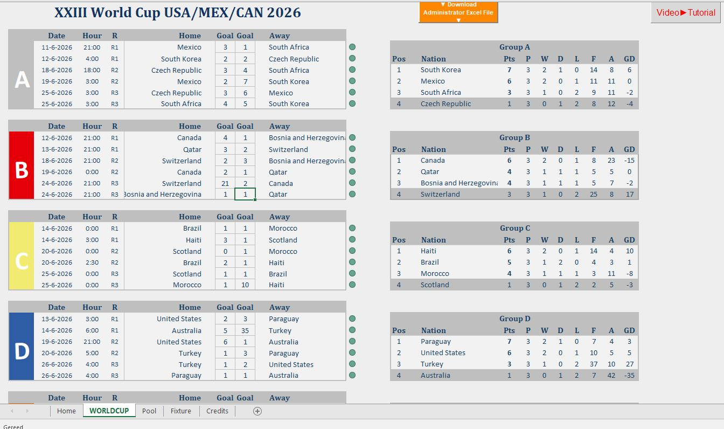
*
**
*
Indien je de scores invult heeft dit direct gevolgen voor de poule uitslag *.
Indien de eindstand gelijk is, bepaal jezelf wie er doorgaat. Dit vul je aan de rechterkant van de eindstand in.**

Slide 5
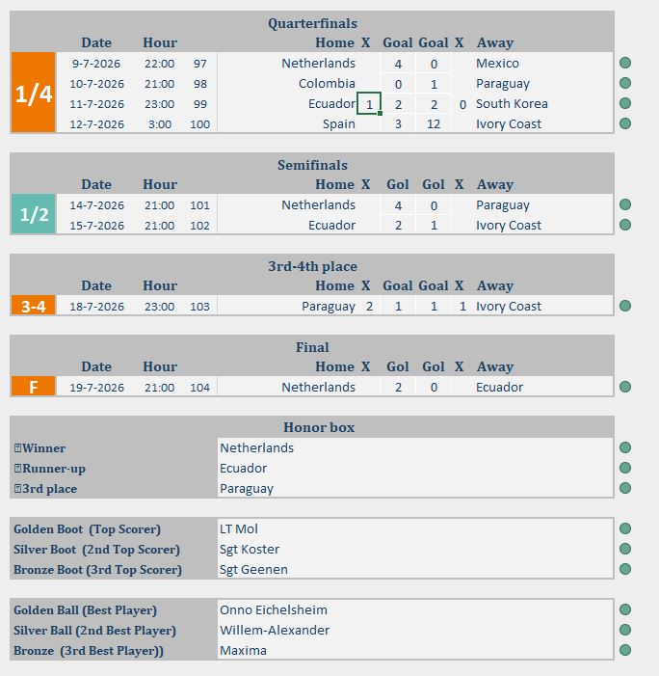
Invullen van de betreffende spelers/landen.

Slide 6
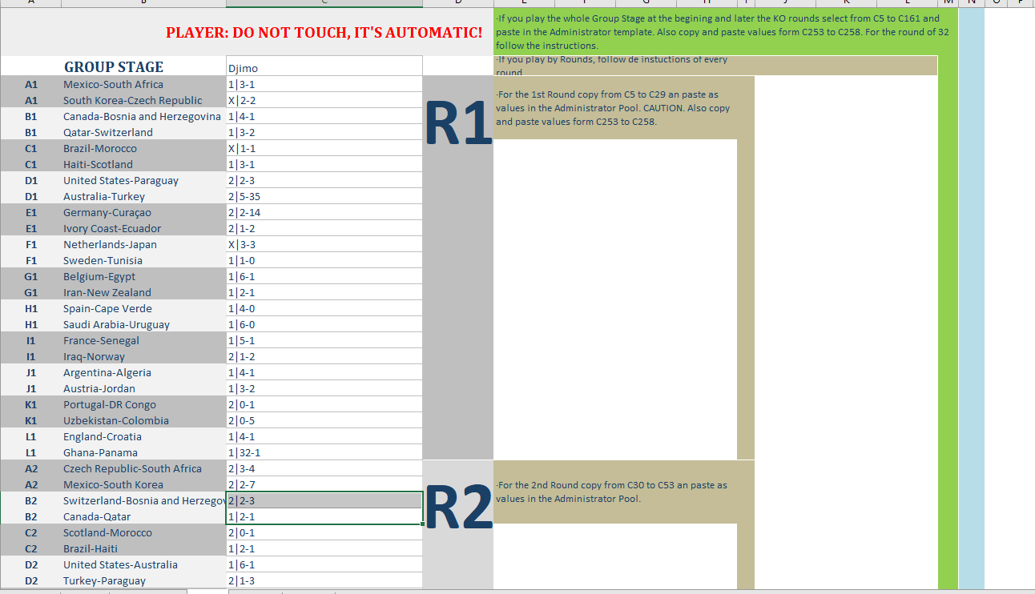
Gelieve niet aan te raken! Kijken mag;)
Hetzelfde geldt voor de sheet Fixture en Credits.

Slide 7
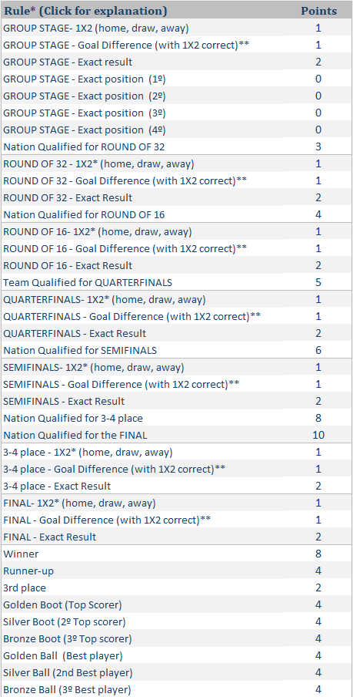
Puntentelling:
Hiernaast zie je de puntentelling.
Voor elke wedstrijd kun je 4 punten halen als je deze helemaal goed hebt.
Bij elke ronde verder gaan de punten omhoog als je landen goed hebt voorspeld.
Ook al heb je de wedstrijd niet goed, je kunt de uitslag nog steeds goed hebben!
Voor wedstrijden van Oranje zullen de punten x3 gelden!
Vb: Als je 1 team in de finale goed hebt scoor je 10 punten. Je hebt niet de exacte uitslag goed, maar wel het team dat wint. Dat is wederom een punt.
Als je de winnaar dus goed hebt voorspeld is dat nog eens 8 punten.

Slide 8
Compleet ingevuld, en nu?!
Mail je Excel bestand naar:
R.v.Oost@mindef.nl

